Slide 1
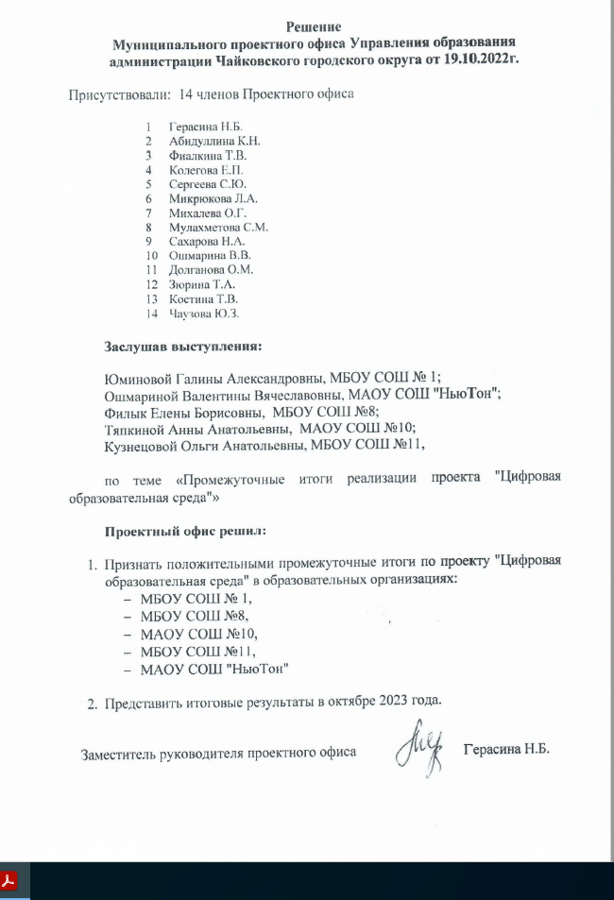

Slide 2
Цель: создание современной и безопасной цифровой образовательной среды через обновление информационно-коммуникационной инфраструктуры .
Задачи:
Обновить материально техническую базу.
Обеспечить курсовую подготовку и практико-ориентированную деятельность педагогического состава.
Создать реестр информационных ресурсов, используемых и допущенных (разрешенных) в образовательном процессе.
Использовать возможности кабинета информатики под интерактивные практики.

Slide 3
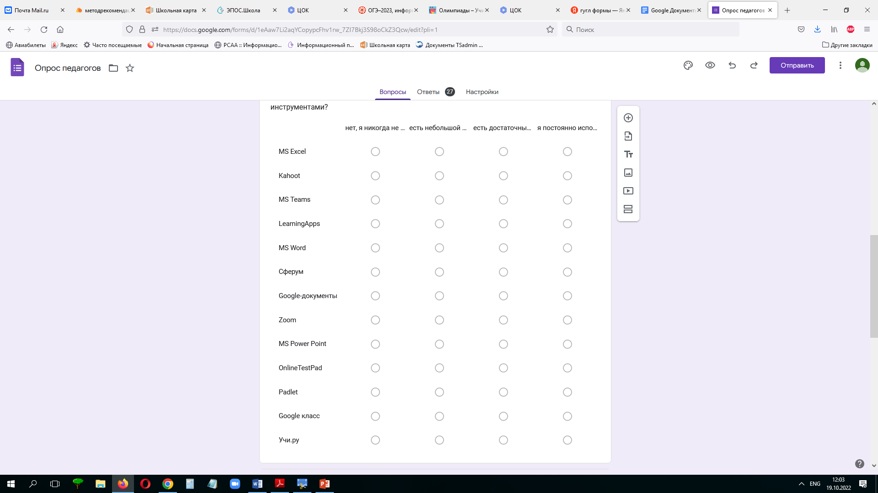

Slide 4
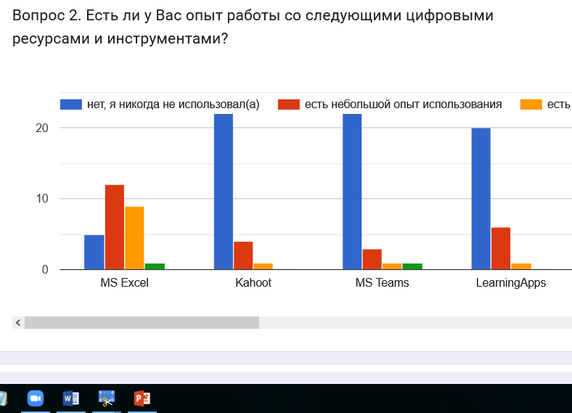

Slide 5
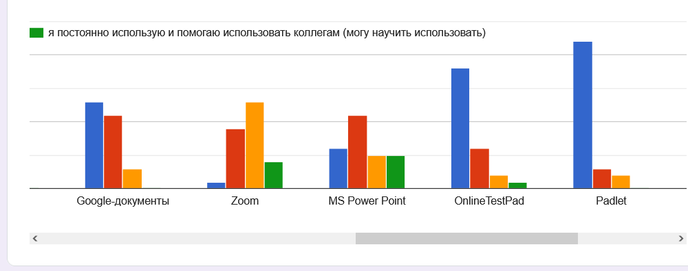

Slide 6
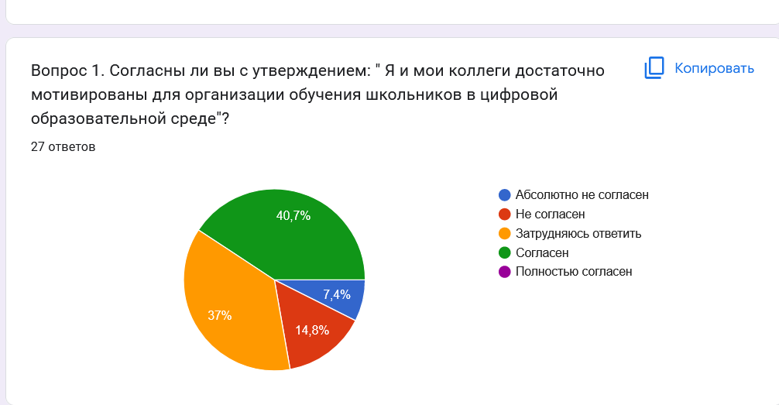

Slide 7
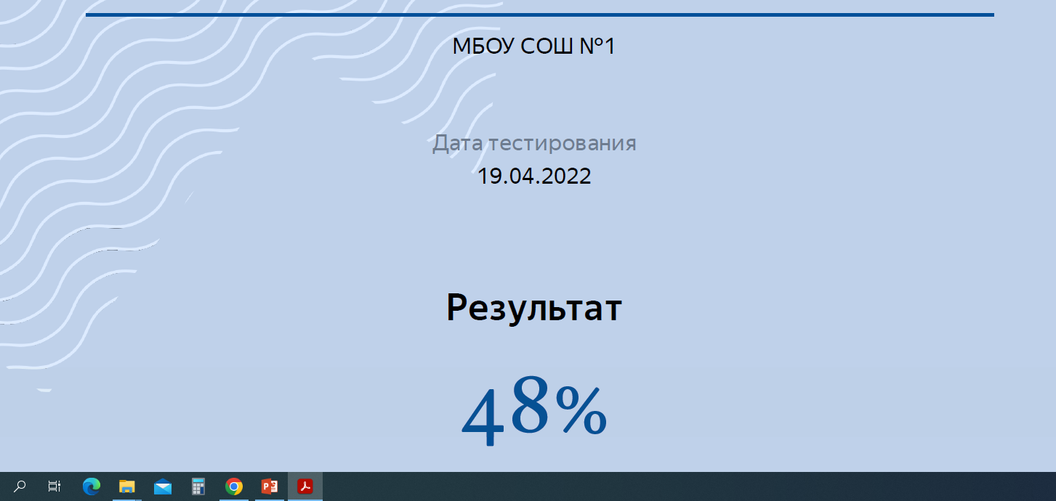

Slide 9
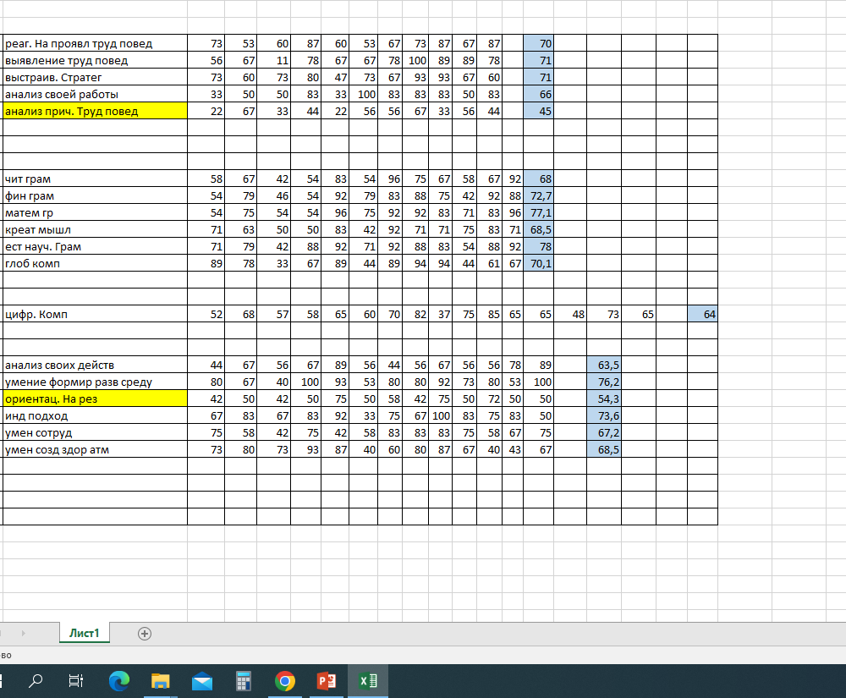

Slide 10
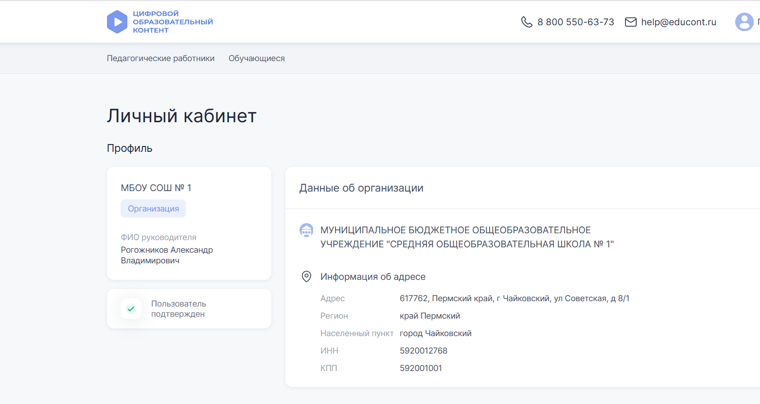

Slide 11
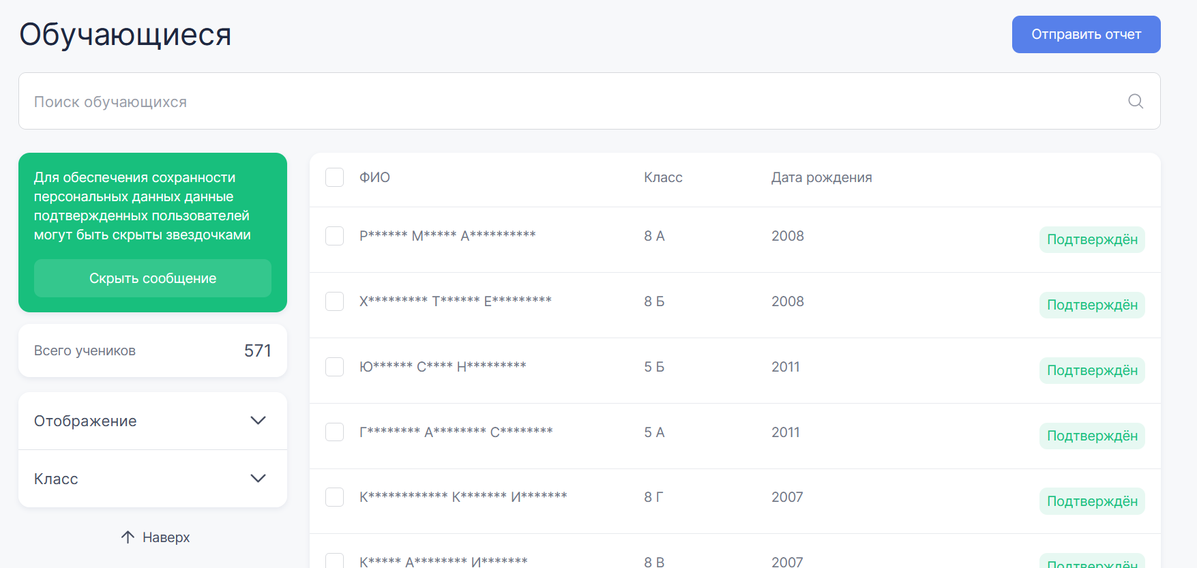

Slide 12
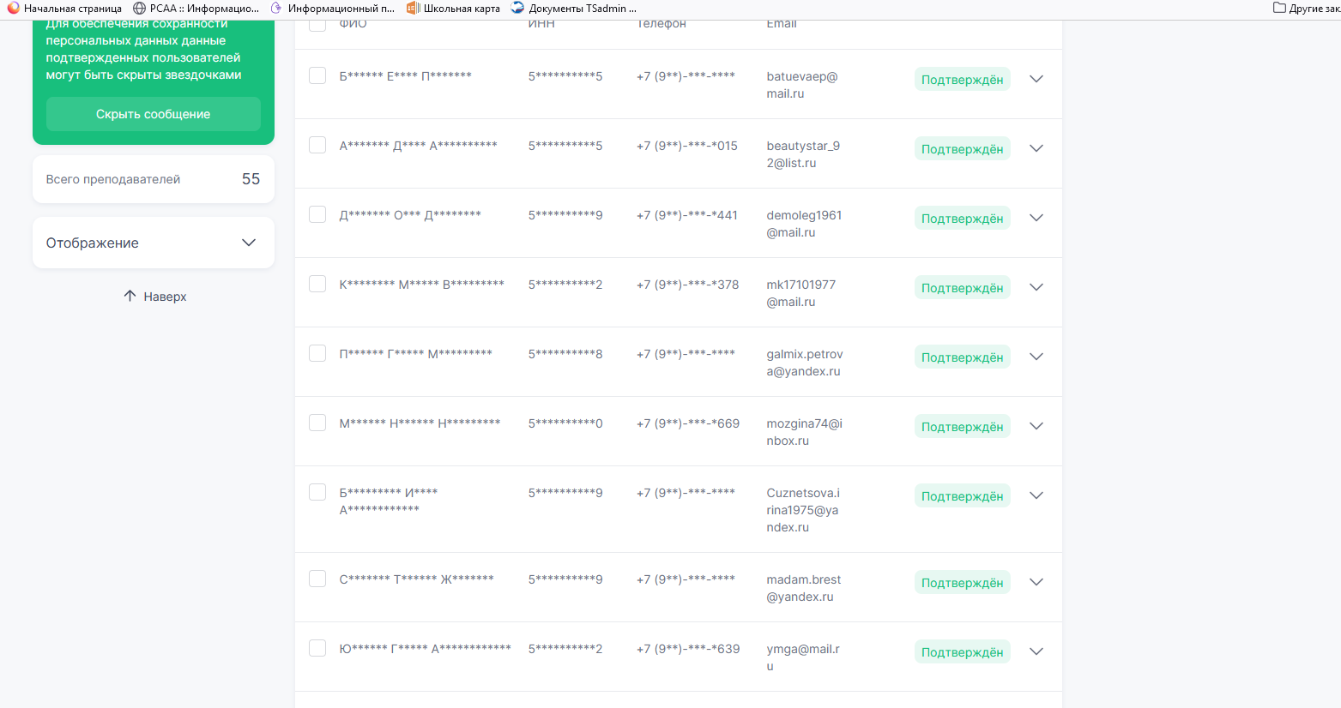

Slide 14
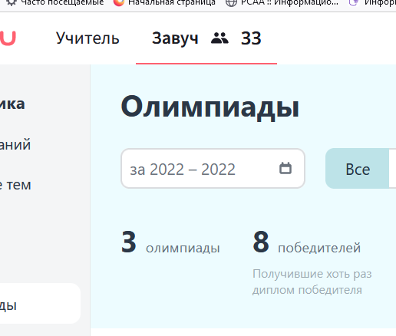

Slide 15
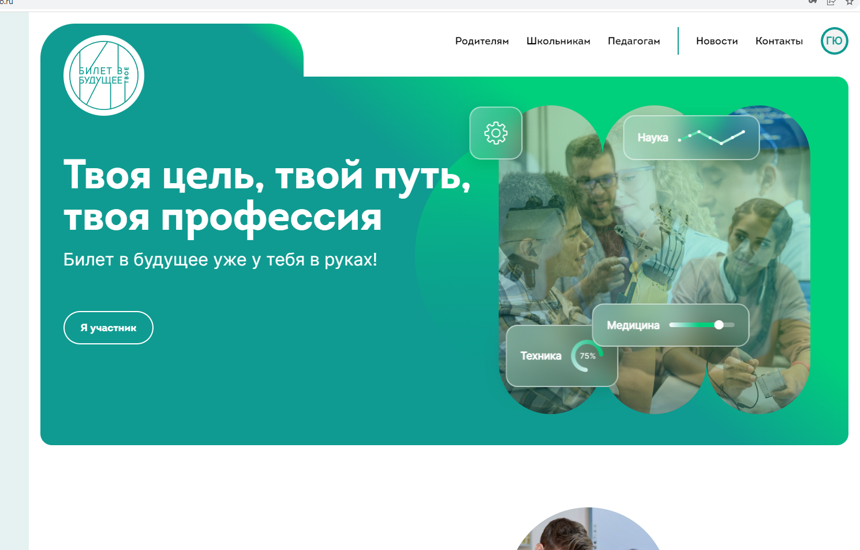

Slide 16
